Slide 1

vLab
Pengembangan Virtual Lab Daring Berbasis Docker dengan Evaluasi Otomatis untuk Pembelajaran Konsep Jaringan
Wisnu Agung Pambudi
NRP 3122600048 · Teknik Informatika
Pembimbing: Dr. Idris Winarno, S.ST., M.Kom. · Fitri Setyorini, S.T., M.Sc.
“Perkenalkan, vLab, platform laboratorium jaringan virtual yang dikembangkan sebagai penelitian Tugas Akhir ini.”
vLab · 1/31

Slide 2
01 · MASALAH
Ada Kesenjangan
Antara Kelas dan Industri
39%
perusahaan sulit merekrut talenta jaringan
(Enterprise Horizons, 2025)
#2
Jaringan dan Keamanan Siber: keahlian dengan
permintaan tumbuh tercepat 2025-2030 (WEF)
#1
Indonesia: salah satu pasar MikroTik
terbesar di dunia
“Permasalahan yang melatarbelakangi penelitian ini: 39% perusahaan kesulitan merekrut talenta jaringan akibat kurangnya pengalaman praktis.”
vLab · 2/31

Slide 3
01 · MASALAH
Ada Kesenjangan
Antara Kelas dan Industri
39%
perusahaan sulit merekrut talenta jaringan
(Enterprise Horizons, 2025)
#2
Jaringan dan Keamanan Siber: keahlian dengan
permintaan tumbuh tercepat 2025-2030 (WEF)
#1
Indonesia: salah satu pasar MikroTik
terbesar di dunia
“Sementara itu, permintaan terhadap keahlian ini terus meningkat, terlebih di Indonesia yang merupakan salah satu pasar MikroTik terbesar di dunia.”
vLab · 3/31

Slide 4
02 · PERMASALAHAN
Apa yang Belum Terjawab?
Lab Fisik Mahal dan Terbatas
Biaya investasi dan pemeliharaan tinggi serta skalabilitas rendah membatasi akses dan fleksibilitas peserta didik.
Evaluasi Manual Tidak Efisien
Instruktur memerlukan waktu dan usaha yang signifikan untuk menyiapkan skenario lab, serta melakukan penilaian manual yang lambat.
Simulator Terkunci Vendor
Alat seperti Cisco Packet Tracer bersifat proprietary, tidak mendukung MikroTik, dan kurang realistis.
“Masalah pertama: laboratorium fisik membutuhkan investasi dan pemeliharaan tinggi, dengan skalabilitas yang rendah.”
vLab · 4/31

Slide 5
02 · PERMASALAHAN
Apa yang Belum Terjawab?
Lab Fisik Mahal dan Terbatas
Biaya investasi dan pemeliharaan tinggi serta skalabilitas rendah membatasi akses dan fleksibilitas peserta didik.
Evaluasi Manual Tidak Efisien
Instruktur memerlukan waktu dan usaha yang signifikan untuk menyiapkan skenario lab, serta melakukan penilaian manual yang lambat.
Simulator Terkunci Vendor
Alat seperti Cisco Packet Tracer bersifat proprietary, tidak mendukung MikroTik, dan kurang realistis.
“Kedua, instruktur memerlukan waktu dan usaha yang signifikan untuk menyiapkan skenario lab, sementara evaluasi manual berjalan lambat.”
vLab · 5/31

Slide 6
02 · PERMASALAHAN
Apa yang Belum Terjawab?
Lab Fisik Mahal dan Terbatas
Biaya investasi dan pemeliharaan tinggi serta skalabilitas rendah membatasi akses dan fleksibilitas peserta didik.
Evaluasi Manual Tidak Efisien
Instruktur memerlukan waktu dan usaha yang signifikan untuk menyiapkan skenario lab, serta melakukan penilaian manual yang lambat.
Simulator Terkunci Vendor
Alat seperti Cisco Packet Tracer bersifat proprietary, tidak mendukung MikroTik, dan kurang realistis.
“Ketiga, simulator seperti Cisco Packet Tracer bersifat proprietary dan tidak mendukung MikroTik.”
vLab · 6/31

Slide 7
03 · SOLUSI
Solusinya: vLab
Perangkat Asli
Berjalan di atas Containerlab yang multi-vendor; fokus awal pada MikroTik RouterOS dan Linux sungguhan, bukan simulasi.
Editor Topologi Visual
Instruktur menyusun topologi melalui kanvas drag-and-drop.
Evaluasi Otomatis Real-Time
Event-driven: umpan balik instan segera setelah konfigurasi berubah.
Akses Browser Langsung
CLI/GUI (SSH, RDP/VNC) melalui Apache Guacamole, tanpa instalasi tambahan.
“Oleh karena itu, penelitian ini menghadirkan vLab, platform yang menjalankan perangkat jaringan sungguhan, bukan simulasi.”
vLab · 7/31

Slide 8
03 · SOLUSI
Solusinya: vLab
Perangkat Asli
Berjalan di atas Containerlab yang multi-vendor; fokus awal pada MikroTik RouterOS dan Linux sungguhan, bukan simulasi.
Editor Topologi Visual
Instruktur menyusun topologi melalui kanvas drag-and-drop.
Evaluasi Otomatis Real-Time
Event-driven: umpan balik instan segera setelah konfigurasi berubah.
Akses Browser Langsung
CLI/GUI (SSH, RDP/VNC) melalui Apache Guacamole, tanpa instalasi tambahan.
“Instruktur cukup menyusun topologi melalui editor drag-and-drop, sementara sistem menilai konfigurasi peserta secara otomatis dan real-time.”
vLab · 8/31

Slide 9
03 · SOLUSI
Solusinya: vLab
Perangkat Asli
Berjalan di atas Containerlab yang multi-vendor; fokus awal pada MikroTik RouterOS dan Linux sungguhan, bukan simulasi.
Editor Topologi Visual
Instruktur menyusun topologi melalui kanvas drag-and-drop.
Evaluasi Otomatis Real-Time
Event-driven: umpan balik instan segera setelah konfigurasi berubah.
Akses Browser Langsung
CLI/GUI (SSH, RDP/VNC) melalui Apache Guacamole, tanpa instalasi tambahan.
“Seluruh proses ini dapat diakses langsung melalui browser, tanpa memerlukan instalasi aplikasi tambahan.”
vLab · 9/31

Slide 10
04 · CARA KERJA
Arsitektur Terdistribusi
Client
Browser untuk seluruh pengguna: admin, instruktur, dan peserta (React SPA)
Manager
REST API · WebSocket · gRPC Server · Guacamole-lite
Worker (1..n)
Containerlab · Evaluator · guacd · Docker Containers
“Pada sisi pengguna, baik admin, instruktur, maupun peserta, akses platform hanya memerlukan browser.”
vLab · 10/31

Slide 11
04 · CARA KERJA
Arsitektur Terdistribusi
Client
Browser untuk seluruh pengguna: admin, instruktur, dan peserta (React SPA)
Manager
REST API · WebSocket · gRPC Server · Guacamole-lite
Worker (1..n)
Containerlab · Evaluator · guacd · Docker Containers
“Manager menangani interaksi pengguna: REST API, WebSocket, serta meneruskan perintah ke Worker melalui gRPC dan menjembatani akses Guacamole.”
vLab · 11/31

Slide 12
04 · CARA KERJA
Arsitektur Terdistribusi
Client
Browser untuk seluruh pengguna: admin, instruktur, dan peserta (React SPA)
Manager
REST API · WebSocket · gRPC Server · Guacamole-lite
Worker (1..n)
Containerlab · Evaluator · guacd · Docker Containers
“Worker menjalankan container perangkat melalui Containerlab, menjalankan Evaluator untuk penilaian otomatis, serta guacd untuk akses SSH/RDP.”
vLab · 12/31

Slide 13
04 · CARA KERJA
Arsitektur Terdistribusi
Client
Browser untuk seluruh pengguna: admin, instruktur, dan peserta (React SPA)
Manager
REST API · WebSocket · gRPC Server · Guacamole-lite
Worker (1..n)
Containerlab · Evaluator · guacd · Docker Containers
“Pemisahan Manager dan Worker inilah yang memungkinkan skalabilitas horizontal: kapasitas dapat ditingkatkan hanya dengan menambahkan Worker baru.”
vLab · 13/31

Slide 14
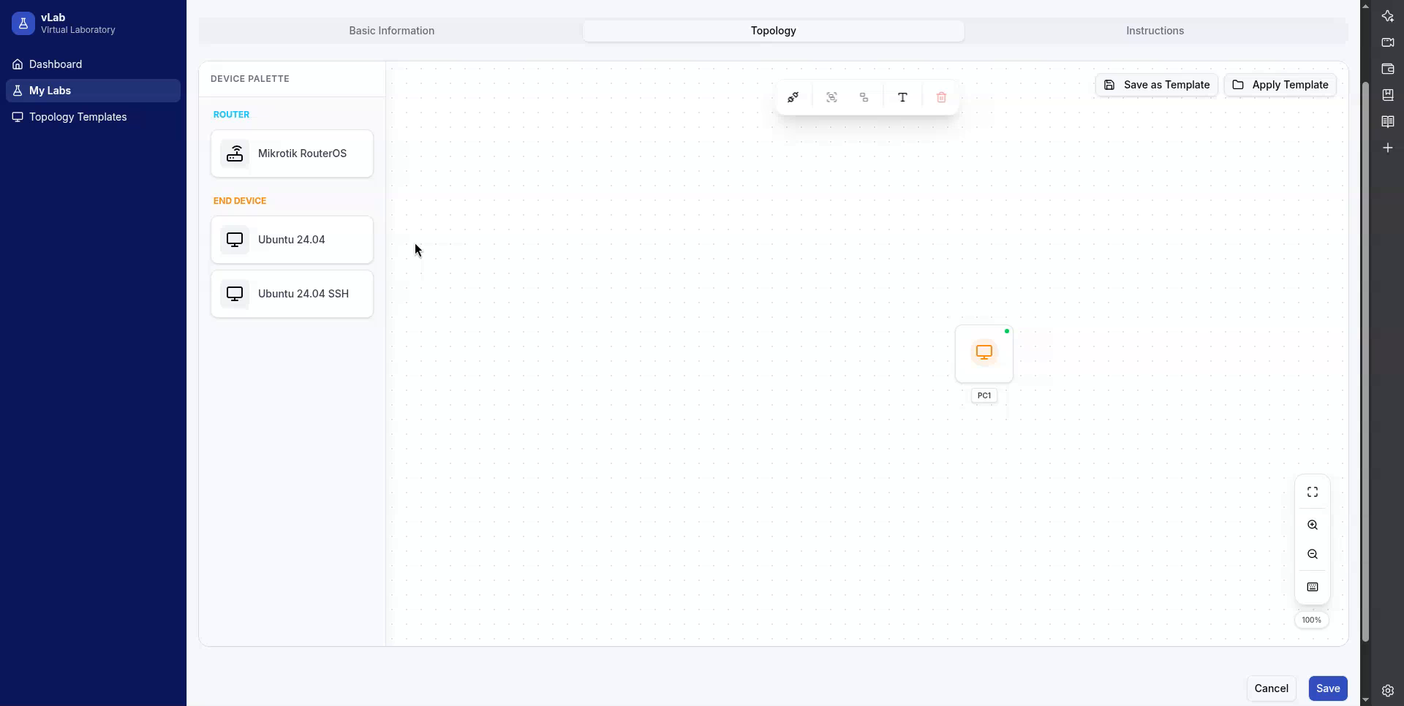
04 · CARA KERJA · INSTRUKTUR
Instruktur Menyusun Lab
“Instruktur merancang topologi jaringan melalui kanvas drag-and-drop; daftar perangkat yang tersedia ditampilkan pada sisi kiri halaman.”
vLab · 14/31

Slide 15
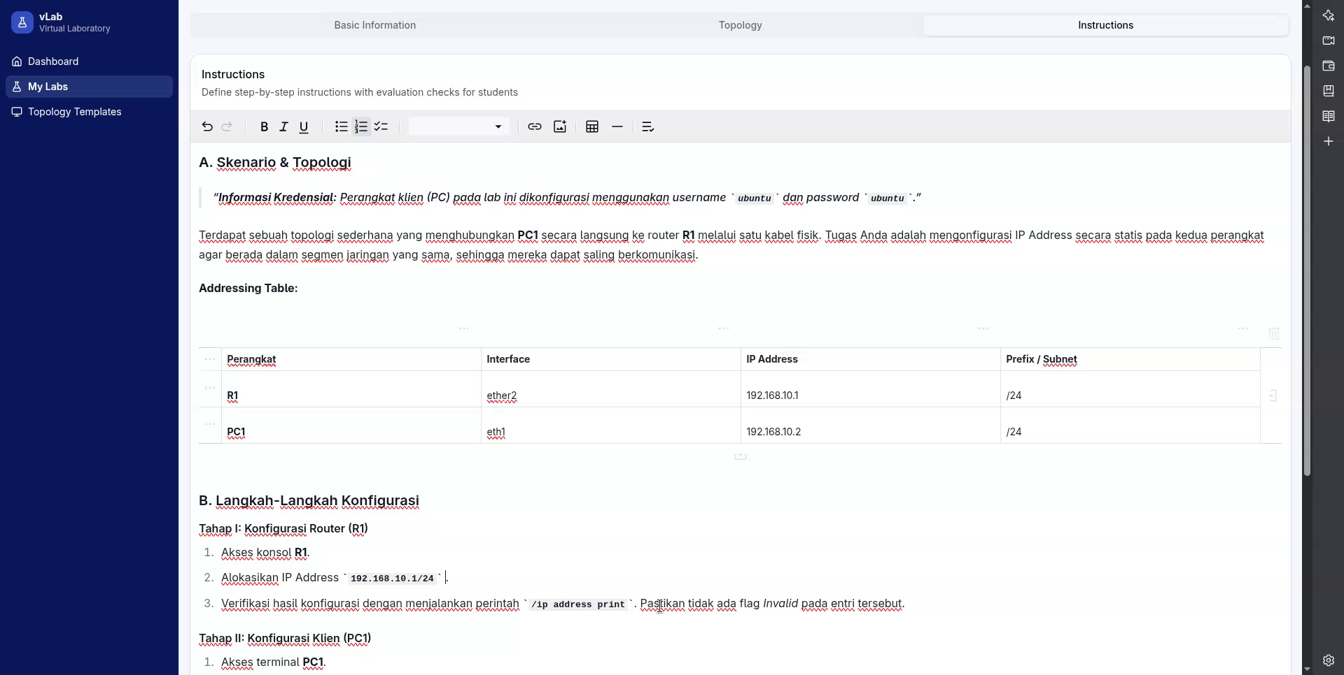
04 · CARA KERJA · INSTRUKTUR
Instruktur Menyusun Lab
“Instruktur juga menyediakan instruksi beserta pengecekan otomatis, lengkap dengan bobot nilai yang menentukan kontribusinya terhadap skor akhir.”
vLab · 15/31

Slide 16
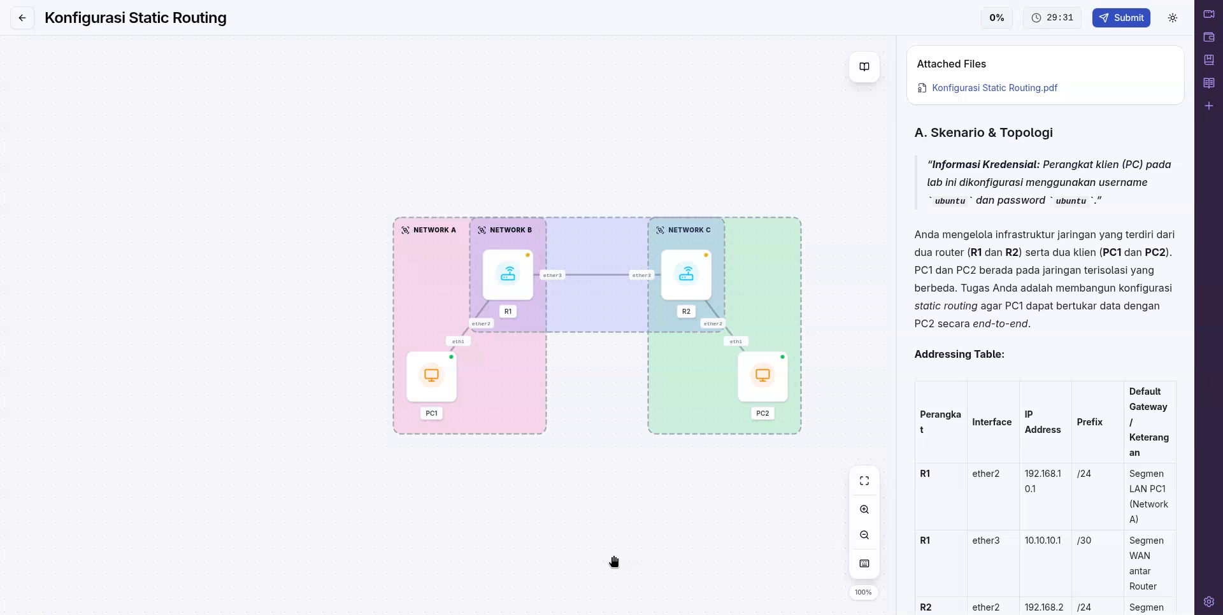
04 · CARA KERJA · PESERTA
Peserta Mengerjakan Lab
“Peserta membuka lab dan melihat topologi, instruksi, serta pengecekan yang akan dinilai pada sisi kanan halaman.”
vLab · 16/31

Slide 17
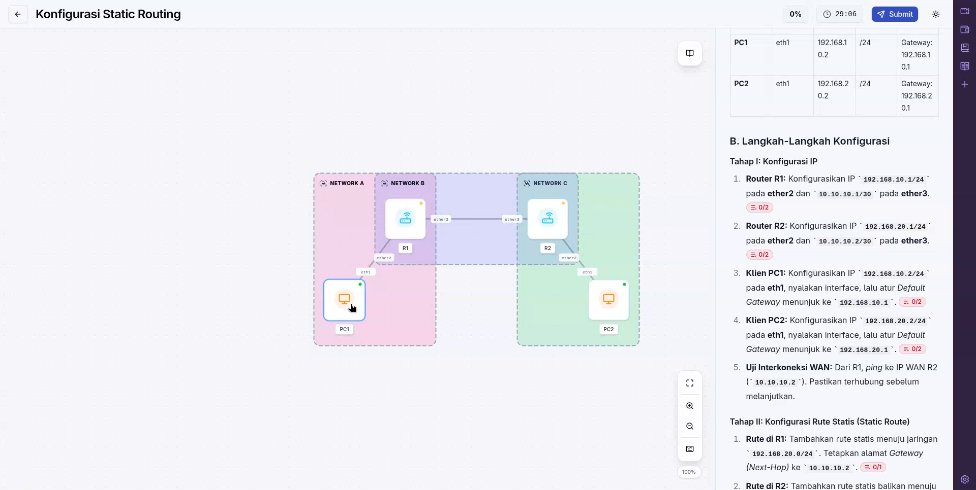
04 · CARA KERJA · PESERTA
Peserta Mengerjakan Lab
“Peserta kemudian mengonfigurasi perangkat langsung dari terminal atau desktop di browser, sesuai instruksi yang tersedia.”
vLab · 17/31

Slide 18
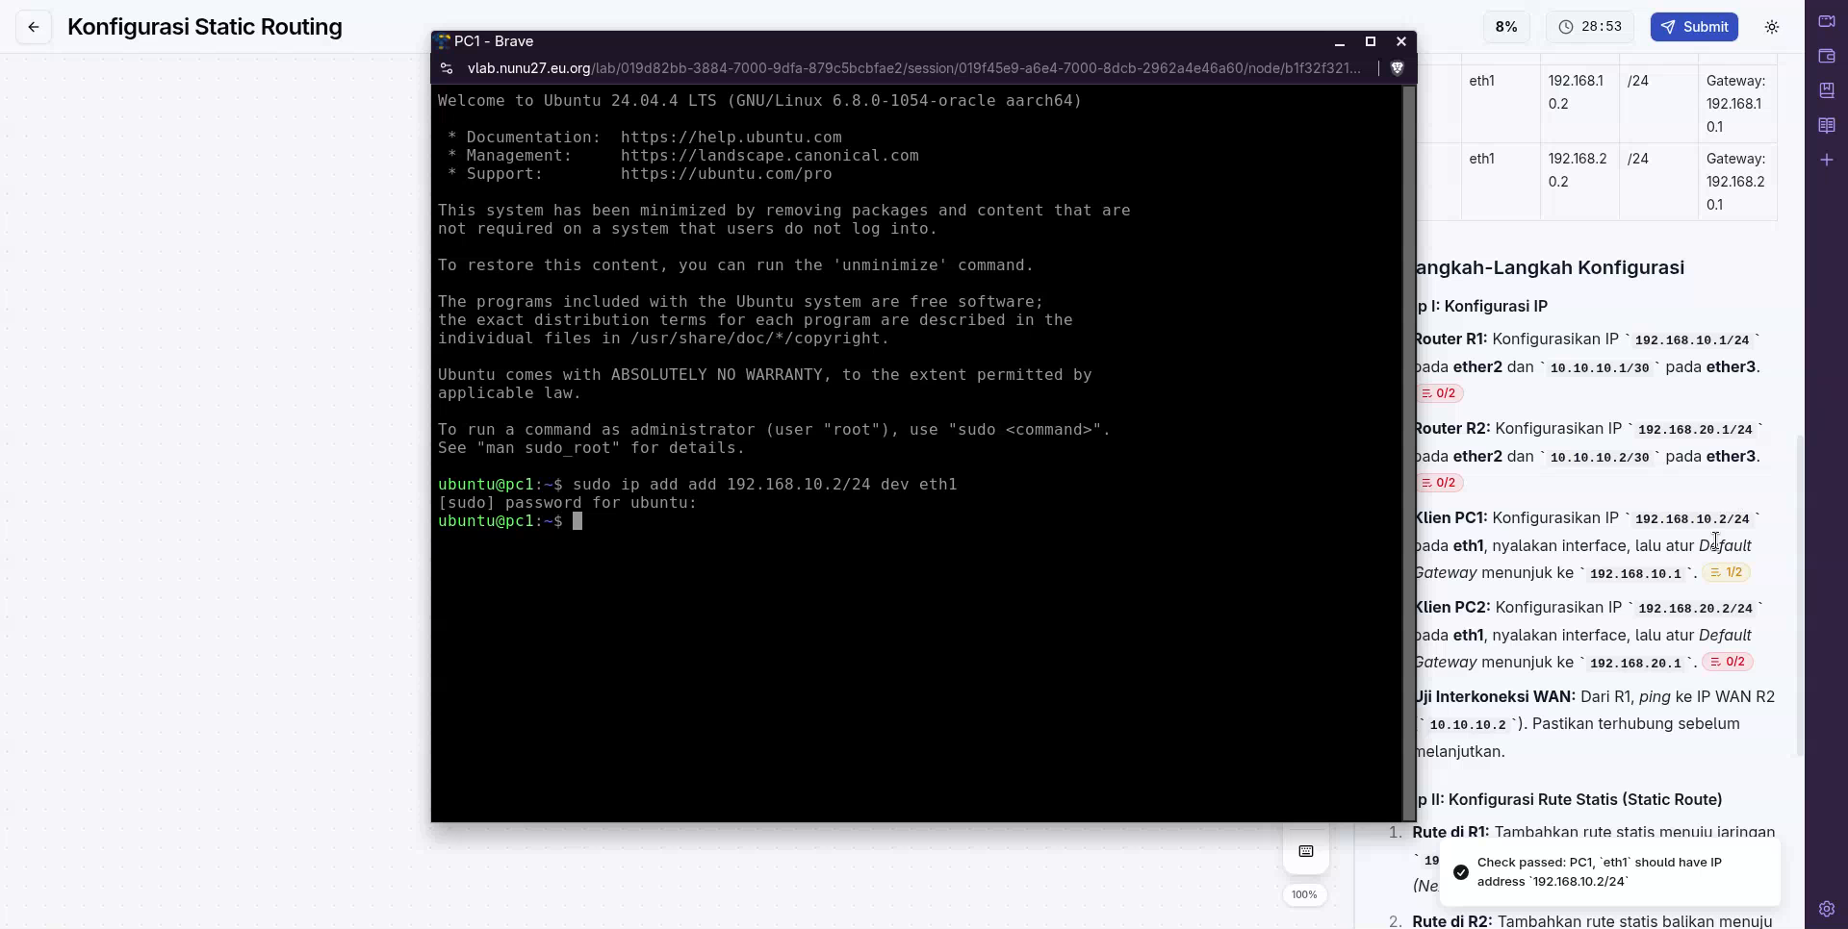
04 · CARA KERJA · PESERTA
Peserta Mengerjakan Lab
“Begitu konfigurasi sesuai, peserta langsung menerima notifikasi kelulusan secara real-time, tanpa menunggu penilaian manual instruktur.”
vLab · 18/31

Slide 19
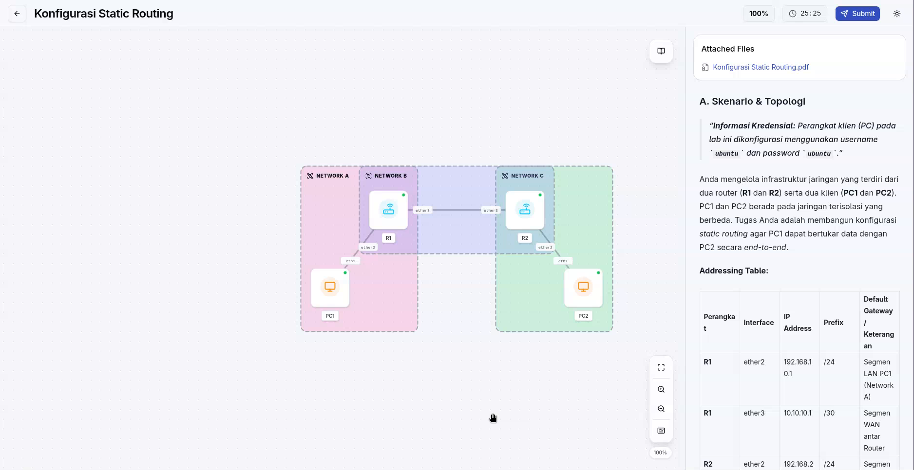
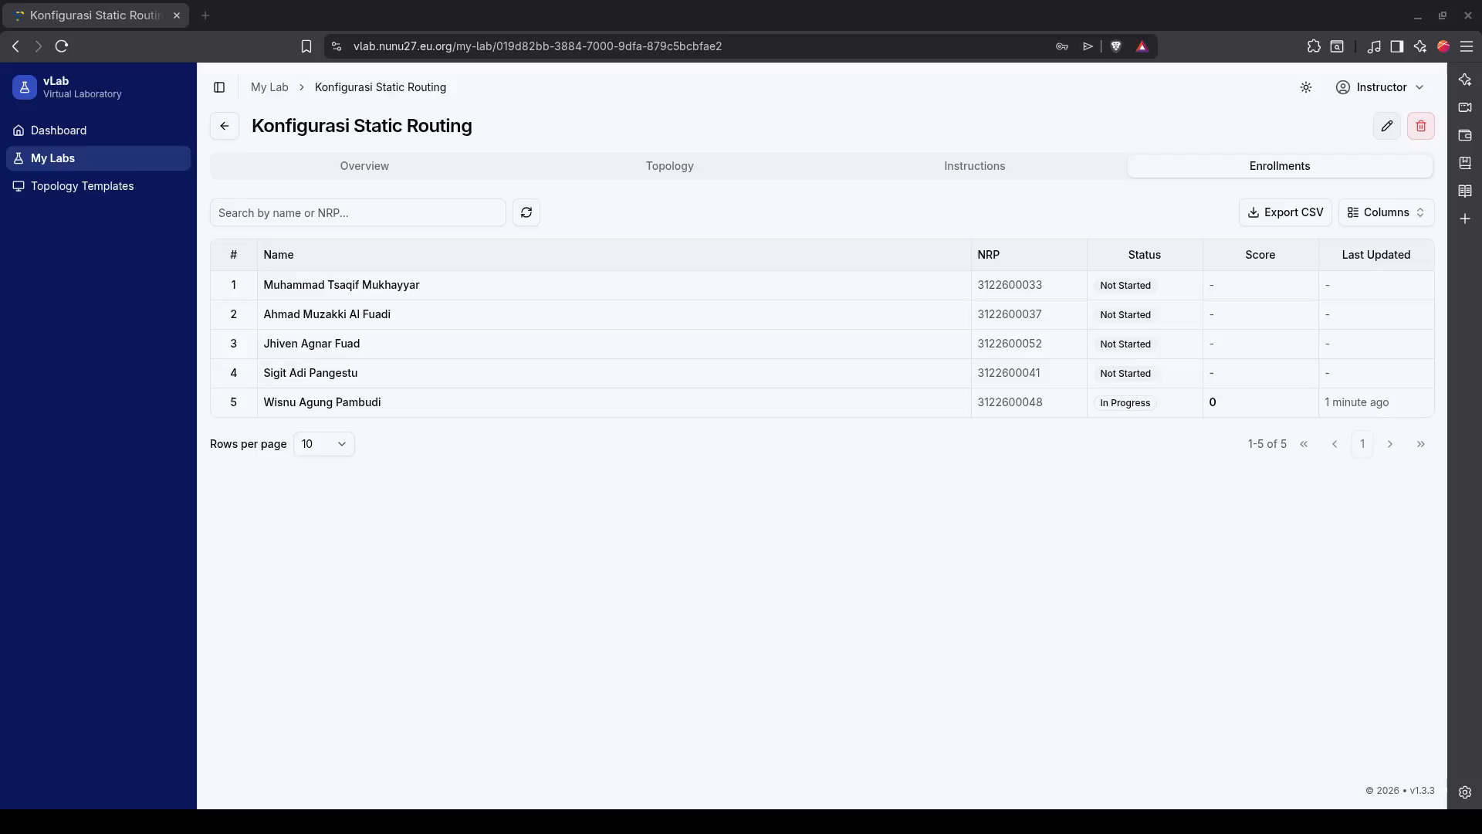
04 · CARA KERJA · PESERTA
Monitoring Real-Time
PESERTA
INSTRUKTUR
“Sementara peserta mengerjakan lab, instruktur dapat memantau status dan skor tiap peserta secara real-time melalui dasbor.”
vLab · 19/31

Slide 20
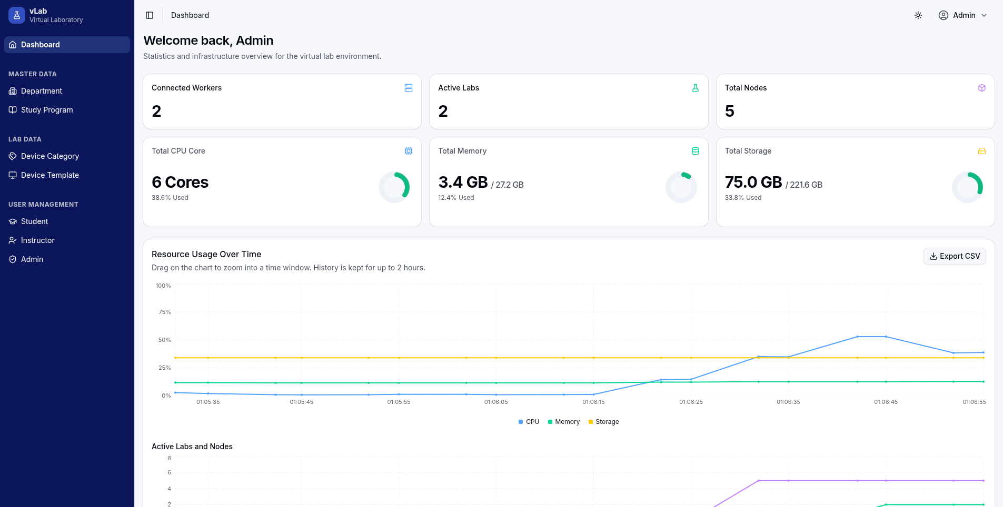
04 · CARA KERJA · ADMIN
Admin Memantau Sistem
“Admin memantau kondisi infrastruktur secara real-time, termasuk beban kerja setiap Worker lintas penyedia cloud.”
vLab · 20/31

Slide 21
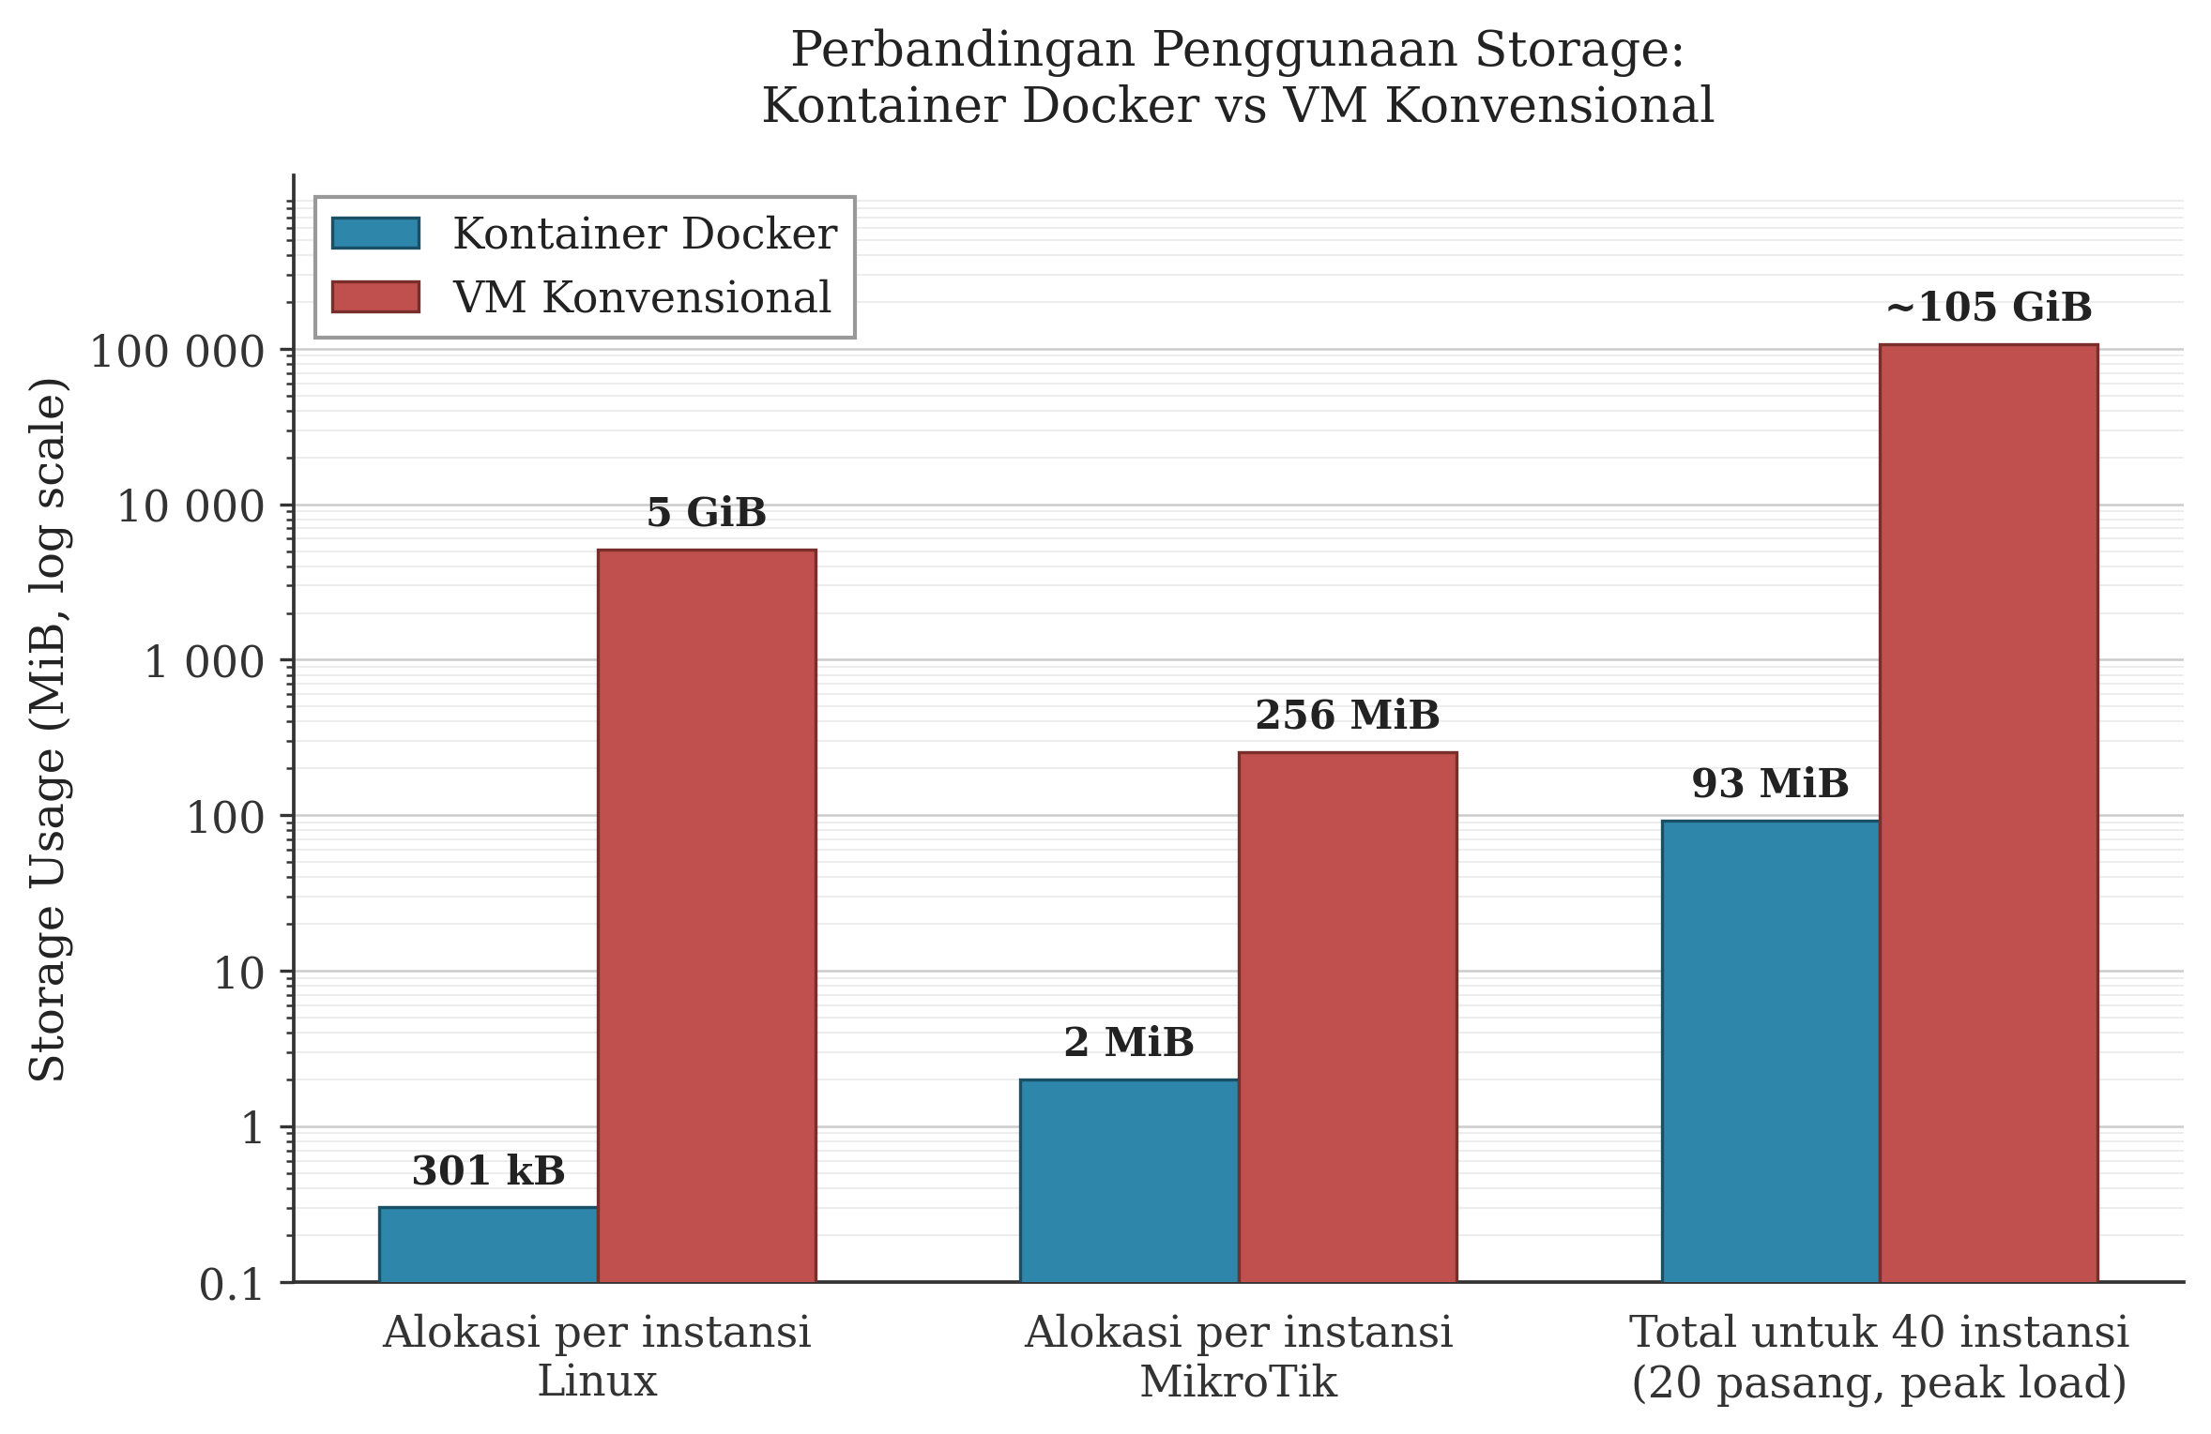
05 · HASIL
Efisiensi Storage
~1.157×
lebih hemat storage dibandingkan
VM konvensional (~99,9% lebih kecil)
93 MiB
~105 GiB
40 container Docker
aktif bersamaan
40 instansi VM
konvensional (setara)
“Beralih ke hasil pengujian, efisiensi penyimpanan menjadi temuan pertama yang signifikan.”
vLab · 21/31

Slide 22
05 · HASIL
Efisiensi Storage
~1.157×
lebih hemat storage dibandingkan
VM konvensional (~99,9% lebih sedikit)
93 MiB
~105 GiB
40 container Docker
aktif bersamaan
40 instansi VM
konvensional (setara)
“40 container yang berjalan bersamaan hanya membutuhkan 93 MiB, dibandingkan sekitar 105 GiB pada VM konvensional, atau sekitar 1.157 kali lebih hemat.”
vLab · 22/31

Slide 23
05 · HASIL
Efisiensi Storage
~1.157×
lebih hemat storage dibandingkan
VM konvensional (~99,9% lebih sedikit)
93 MiB
~105 GiB
40 container Docker
aktif bersamaan
40 instansi VM
konvensional (setara)
“Efisiensi ini terjadi karena container berbagi satu image dasar; VM harus mengalokasikan disk penuh sejak awal, seperti terlihat pada grafik ini.”
vLab · 23/31

Slide 24
05 · HASIL
Skalabel dan Teruji
35 pengguna
stabil pada 12 vCPU / 12 GB RAM
(masing-masing pengguna menjalankan 1 MikroTik dan 1 Linux)
16 pengecekan
mendeteksi perubahaan secara real-time, latensi 3–200 ms
2 cloud
teruji lintas provider: Azure (amd64) dan Oracle (arm64)
“Satu server dengan konfigurasi 12 vCPU dan 12 GB RAM mampu melayani 35 pengguna aktif secara stabil.”
vLab · 24/31

Slide 25
05 · HASIL
Skalabel dan Teruji
35 pengguna
stabil pada 12 vCPU / 12 GB RAM
(masing-masing pengguna menjalankan 1 MikroTik dan 1 Linux)
16 pengecekan
mendeteksi perubahaan secara realtime, latensi 3–200 ms
2 cloud
teruji lintas provider: Azure (amd64) dan Oracle (arm64)
“Sebanyak 16 pengecekan terdeteksi secara otomatis, dan platform ini juga terbukti dapat berjalan lintas cloud, yaitu Azure dan Oracle secara bersamaan.”
vLab · 25/31

Slide 26
06 · KESIMPULAN
vLab Menjawab
Ketiga Masalah
Lab fisik mahal dan sulit diskalakan
→
Container jauh lebih hemat storage; kapasitas dapat ditingkatkan dengan menambahkan worker node baru
Evaluasi manual menyita waktu
→
Editor topologi visual dan evaluasi otomatis berbasis event yang real-time
Simulator terkunci vendor
→
Berbasis Containerlab yang multi-vendor, fokus awal pada MikroTik dan Linux yang relevan dengan pasar Indonesia
“Permasalahan lab fisik yang mahal dan evaluasi manual yang memakan waktu terjawab melalui pendekatan container dan evaluasi otomatis.”
vLab · 26/31

Slide 27
06 · KESIMPULAN
vLab Menjawab
Ketiga Masalah
Lab fisik mahal dan sulit diskalakan
→
Container jauh lebih hemat storage; kapasitas dapat ditingkatkan dengan menambahkan worker node baru
Evaluasi manual menyita waktu
→
Editor topologi visual dan evaluasi otomatis berbasis event yang real-time
Simulator terkunci vendor
→
Berbasis Containerlab yang multi-vendor, fokus awal pada MikroTik dan Linux yang relevan dengan pasar Indonesia
“Vendor lock-in diatasi lewat Containerlab yang multi-vendor, dengan fokus awal pada MikroTik dan Linux yang relevan dengan pasar Indonesia.”
vLab · 27/31

Slide 28
07 · SARAN
Arah Pengembangan
Pengujian Lebih Luas
Melibatkan peran instruktur dan jumlah peserta yang lebih representatif.
Modul Praktikum Lanjutan
Topik seperti firewall, VLAN, VPN, dan skenario troubleshooting yang lebih kompleks.
Kriteria Penilaian Kustom
Antarmuka berbasis web agar instruktur dapat membuat kriteria evaluasi sendiri tanpa mengubah kode sumber.
“Ke depan, pengujian penerimaan pengguna akan diperluas dengan melibatkan peran instruktur dan jumlah peserta yang lebih representatif.”
vLab · 28/31

Slide 29
07 · SARAN
Arah Pengembangan
Pengujian Lebih Luas
Melibatkan peran instruktur dan jumlah peserta yang lebih representatif.
Modul Praktikum Lanjutan
Topik seperti firewall, VLAN, VPN, dan skenario troubleshooting yang lebih kompleks.
Kriteria Penilaian Kustom
Antarmuka berbasis web agar instruktur dapat membuat kriteria evaluasi sendiri tanpa mengubah kode sumber.
“Modul praktikum juga akan diperluas ke topik lanjutan, seperti firewall, VLAN, dan VPN.”
vLab · 29/31

Slide 30
07 · SARAN
Arah Pengembangan
Pengujian Lebih Luas
Melibatkan peran instruktur dan jumlah peserta yang lebih representatif.
Modul Praktikum Lanjutan
Topik seperti firewall, VLAN, VPN, dan skenario troubleshooting yang lebih kompleks.
Kriteria Penilaian Kustom
Antarmuka berbasis web agar instruktur dapat membuat kriteria evaluasi sendiri tanpa mengubah kode sumber.
“Selain itu, akan dikembangkan antarmuka kriteria penilaian berbasis web, agar instruktur dapat membuat kriteria kustom tanpa mengubah kode sumber.”
vLab · 30/31

Slide 31
Realistis. Otomatis.
Skalabel.
vLab dikembangkan sebagai penelitian Tugas Akhir di Politeknik Elektronika Negeri Surabaya.
Terima Kasih
Wisnu Agung Pambudi
NRP 3122600048 · Teknik Informatika
Pembimbing: Dr. Idris Winarno, S.ST., M.Kom. · Fitri Setyorini, S.T., M.Sc.
“Demikian pemaparan mengenai vLab. Terima kasih.”
vLab · 31/31

